Slide 1



CHÀO MỪNG QUÝ THẦY CÔ VỀ DỰ GIỜ LỚP 2A3

Slide 2
Bài 1: Tính nhẩm
3 + 8 = 7 + 5 = 6 + 7 = 9 + 8 =
8 + 3 = 5 + 7 = 7 + 6 = 8 + 9 =
11 – 3 = 12 – 5 = 13 – 6 = 17 – 9 =
11 – 8 = 12 – 7 = 13 – 7 = 17 -8 =
11
12
13
17
11
12
13
17
8
7
7
8
3
7
6
9

Slide 3
Bài 1: Tính nhẩm
Bài 2: Đặt tính rồi tính
83 + 17 92 – 29 100 – 9
83
17
92
100
+
-
-
29
9
1
0
0
63
91

Slide 4
Bài 3 : Tìm x
x + 17 = 30 x – 38 = 24 45 – x = 16
x = 24 + 38
x = 45 - 16
x = 62
x = 30 - 17
x = 13
x= 29

Slide 5
Bài 4 : Thùng bé có 25l nước mắm, thùng to có nhiều hơn thùng bé 10l nước mắm. Hỏi thùng to có bao nhiêu lít nước mắm?
Thùng bé: 25l nước mắm
Thùng to nhiều hơn : 10l nước mắm
Thùng to: ..... lít nước mắm?
Tóm tắt :

Slide 6
Tóm tắt:
Bài giải
Thùng bé: 25l nước mắm
Thùng to nhiều hơn: 10l nước mắm
Thùng to: ..... lít nước mắm ?
Số lít nước mắm thùng to có là:
25 + 10 = 35 ( lít)
Đáp số: 35 lít nước mắm

Slide 7

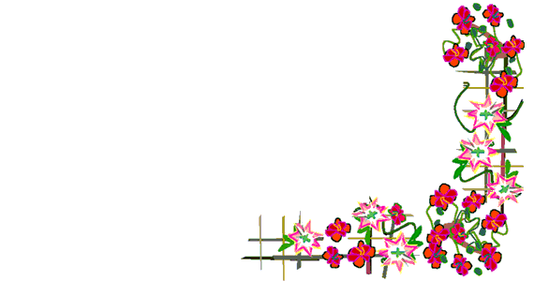

Slide 8
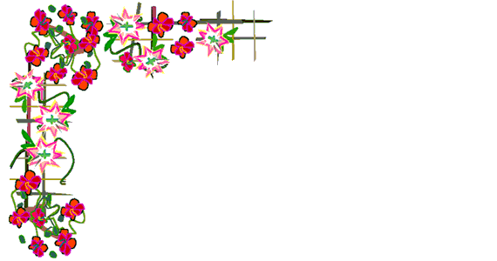
Hãy chọn đáp án đúng của phép tính sau:
44 + 56 = ?
A. 99
B. 96
C. 100
D. 101

Slide 9
Hãy chọn đáp án đúng của phép tính sau:
100 - 9 = ?
81 B. 90
C. 89 D. 91

Slide 10







Chúc quý thầy cô sức khỏe

